Slide 1

从勾股定理谈起
朝阳区线上课堂·高一 数学
北京市陈经纶中学 吴文娟

Slide 2
探索发现

Slide 3
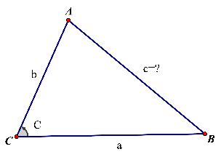
探索发现
H
图1

Slide 4
演绎证明
图2

Slide 5
演绎证明

Slide 6
已知SAS求第三边

Slide 7
探索发现
SAS
SSA
SSA
SSS
SSS
SSS

Slide 8
典例分析
B
C
A
图4

Slide 9
公式变形

Slide 10
典例分析

Slide 11
变式训练

Slide 12
变式训练

Slide 13
变式训练

Slide 14
探索发现

Slide 15


变式训练
b
$$c=3$$
$$60°$$

Slide 16


变式训练
b
$$c=3$$
$$60°$$

Slide 17
探索发现

Slide 18
变式训练

Slide 19
典例分析

Slide 20
典例分析

Slide 21
典例分析

Slide 22
典例分析

Slide 23
典例分析

Slide 24
典例分析

Slide 25
典例分析

Slide 26
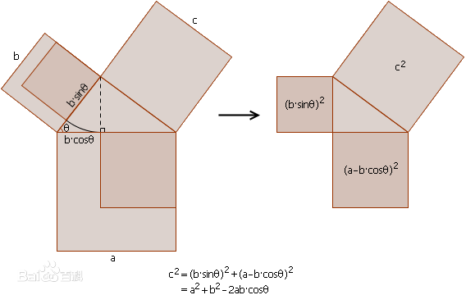
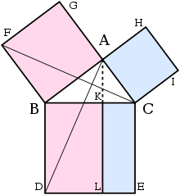
知识拓展

Slide 27
探究小结

Slide 28

谢谢您的观看
北京市朝阳区教育研究中心 录制

